Slide 1
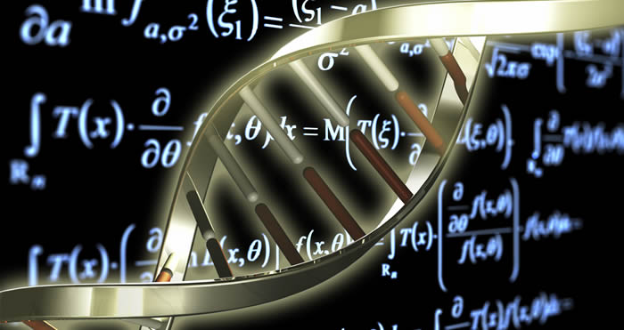
Викторина по биологии

Slide 2
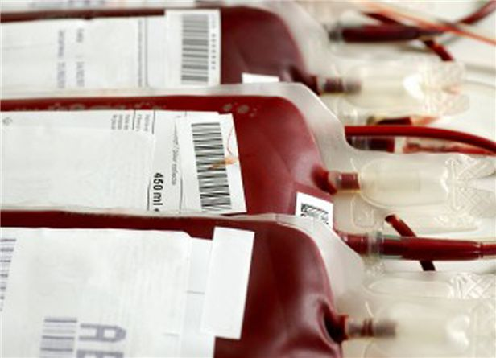
Разминка
1.Какой жидкости в организме примерно 5 литров?

Slide 3
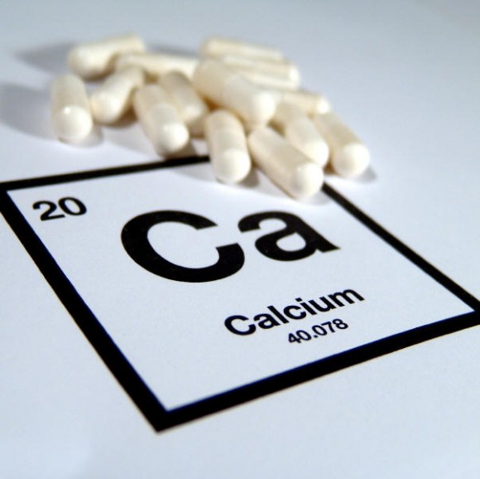
2.Химический элемент, входящий в состав костей?

Slide 4
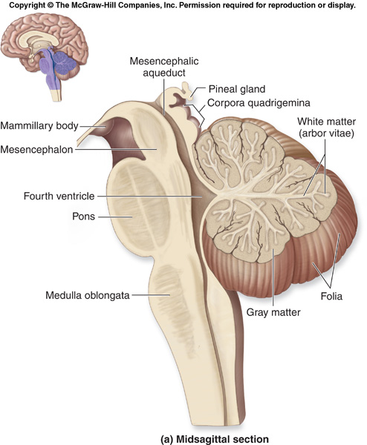
3.Отдел мозга, отвечающий за координацию движений?

Slide 5
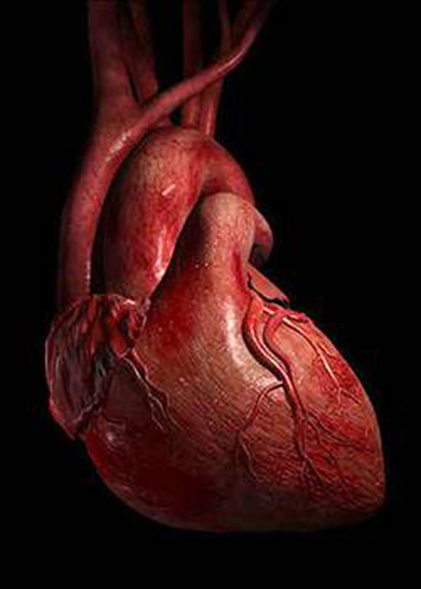
4.Размер этого органа соответствует размеру сжатого кулака?

Slide 6
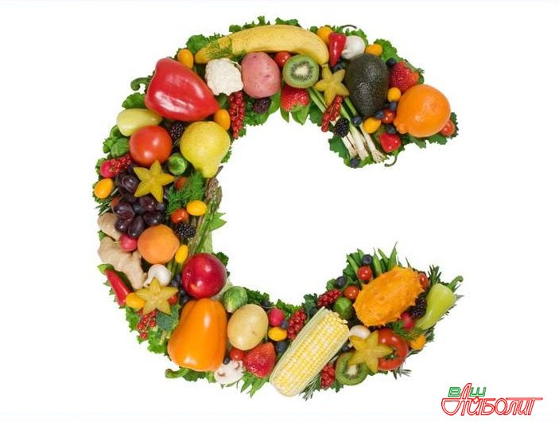
5.Недостаток этого витамина вызывает у человека цингу

Slide 7
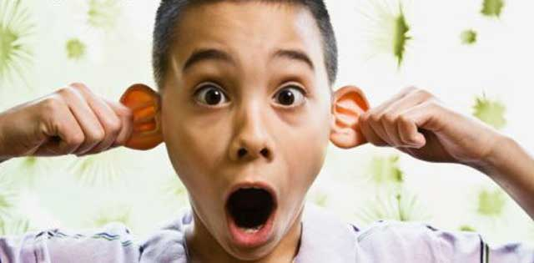
6. Сколько у человека ушей?

Slide 8
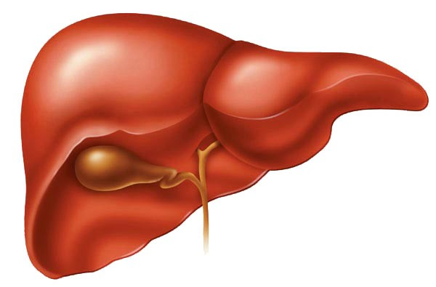
7. Самая большая железа в организме?

Slide 9
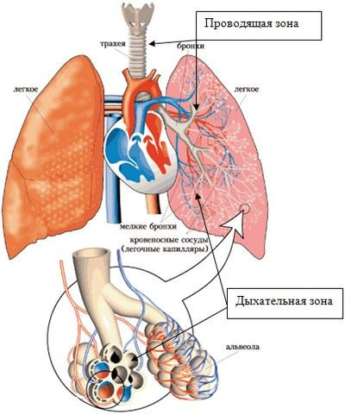
8. Где находятся альвеолы?

Slide 10
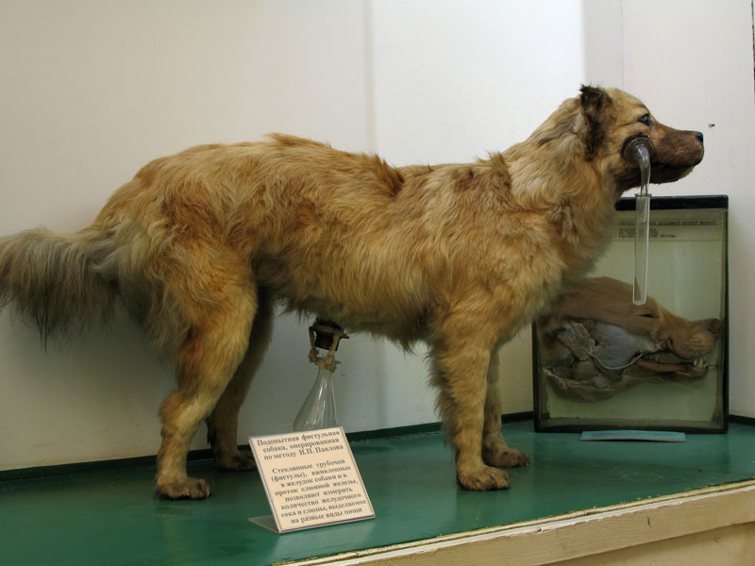
9. Животное, на котором Павлов вырабатывал условные рефлексы?

Slide 11
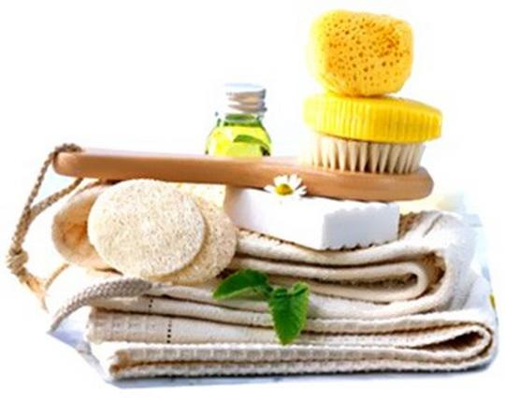
Конкурс «Гигиена»

Slide 12
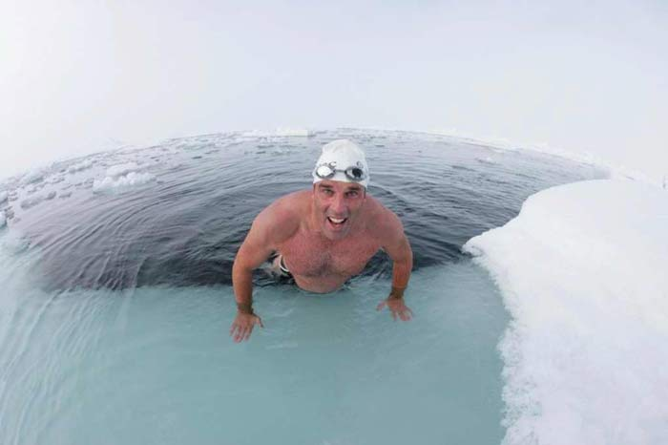
Как называется способ закаливания холодной водой, купания в проруби, хождения по снегу босиком?
Моржевание

Slide 13
Как называется прием солнечных ванн?
Гелиотерапия

Slide 14
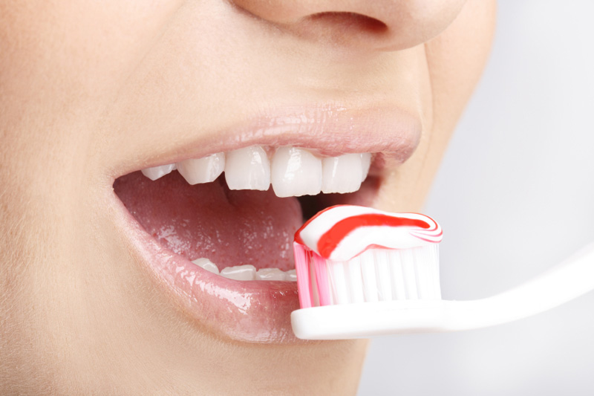
Говорят, что зубы нужно чистить два раза в день: для красоты и для гигиены. В каком случае это делается для гигиены?
Вечером, перед сном

Slide 15
Почему горячую пищу нельзя запивать холодной водой?
Трескается эмаль из-за перепада температур
Пищу нужно тщательно пережевывать для ее лучшего …
Переваривания

Slide 16
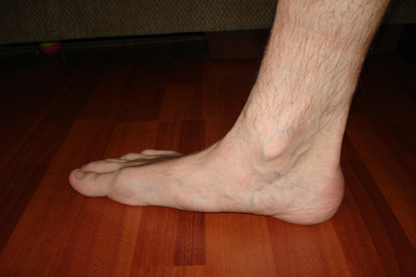
Если подросток носит тесную обувь, то у него развивается…
Плоскостопие

Slide 17
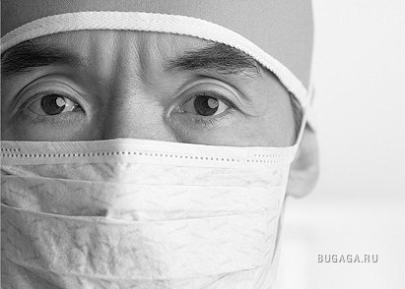
Конкурс «Болезни»

Slide 18
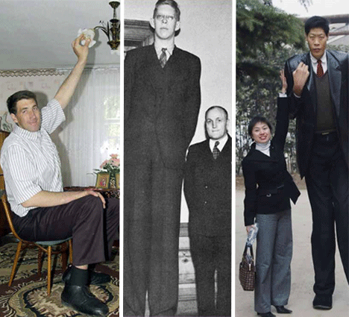
Гиперфункция гипофиза в детском возрасте.
Гигантизм

Slide 19
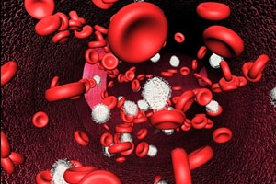
Уменьшение числа эритроцитов в крови или понижение в них гемоглобина
Анемия

Slide 20
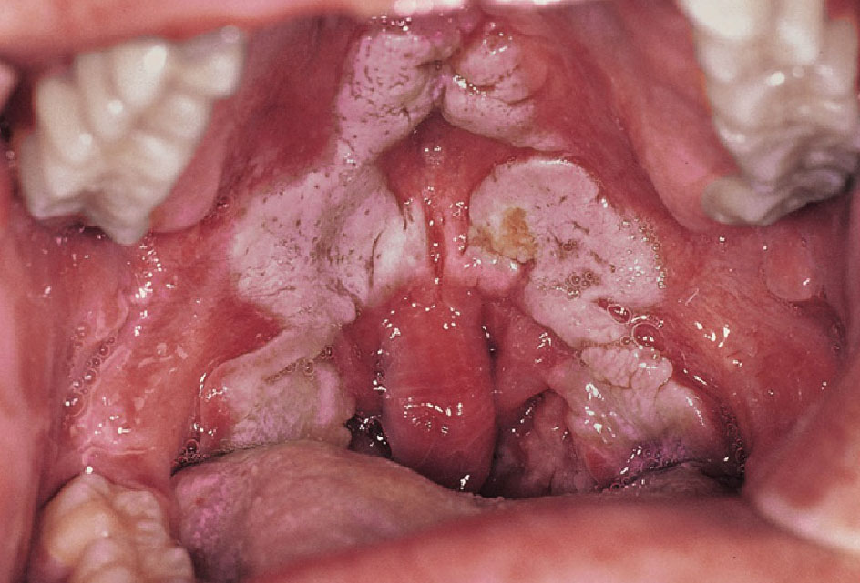
Тяжелая инфекционная болезнь слизистой оболочки горла, гортани с тяжелым отравлением организма.
Дифтерия

Slide 21
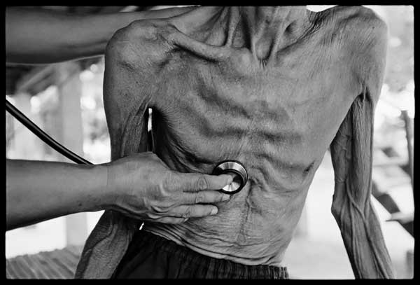
Капельно-пылевая инфекция, поражающая чаще всего легкие организма.
Туберкулез

Slide 22
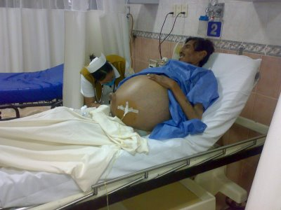
Разрушение печени под воздействием алкоголя и канцерогенных веществ.
Цирроз

Slide 23
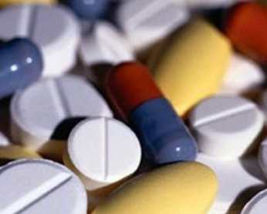
Конкурс «Фармакология»

Slide 24
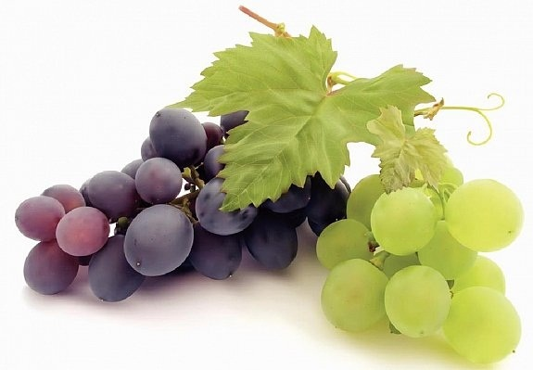
Лекарственное растение, в названии которого спрятаны названия напитка и атмосферного осадка.

Slide 25
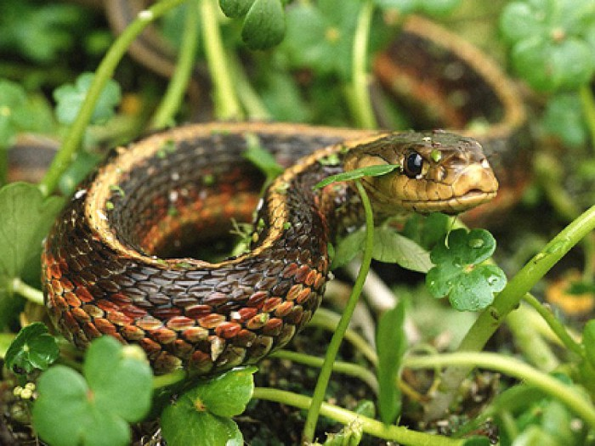
В горах северо-восточной Турции для лечения многих болезней используют биоэнергетический потенциал неядовитых змей путем прикладывания на больное место. Назовите эту змею.
Уж

Slide 26
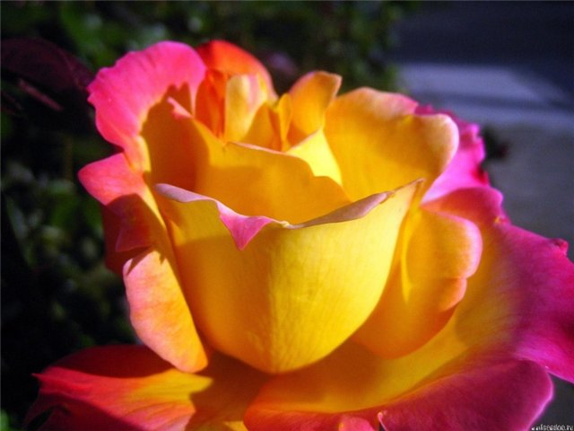
Древнеегипетская царица Клеопатра для улучшения сна спала на подушках, набитых лепестками растения. Какого?
Розы

Slide 27
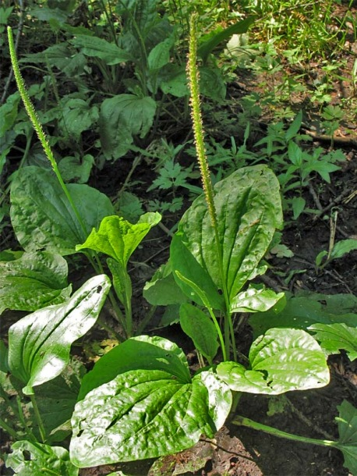
Лекарственное растение, называемое американскими индейцами «следом белого человека»
Подорожник

Slide 28
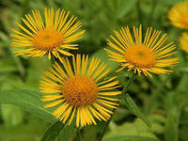
Это растение в народе называют «дикий подсолнечник». Еще его одно название говорит о числе излечиваемых болезней
Девясил

Slide 29
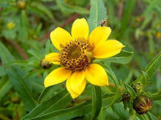
В отваре этого растения обязательно купают младенцев. Его называют: золотушная трава, козьи рожки, стрелка, а каково научное название растения?
Череда

Slide 30
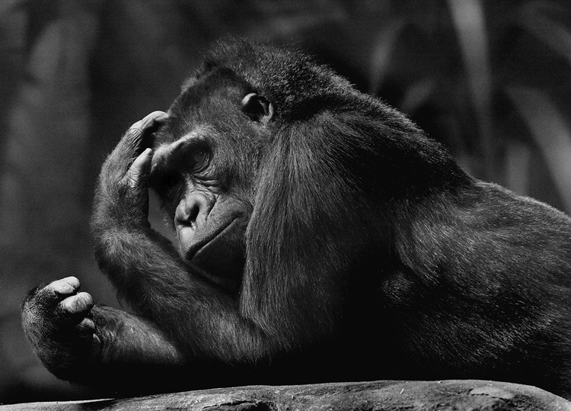
Конкурс «В раздумьях»

Slide 31
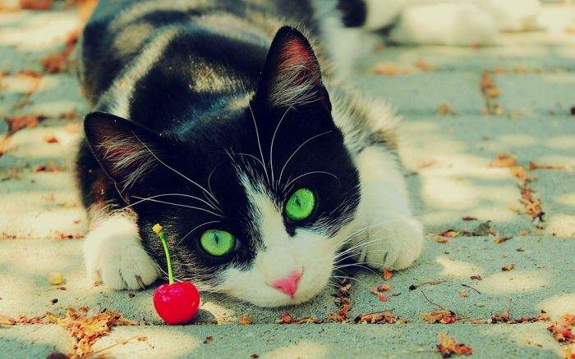
Это животное помогло французскому исследователю Бернару Куртуа сделать важное открытие — выделить в чистом виде йод, неизвестный в те времена. Назовите это домашнее животное.

Slide 32
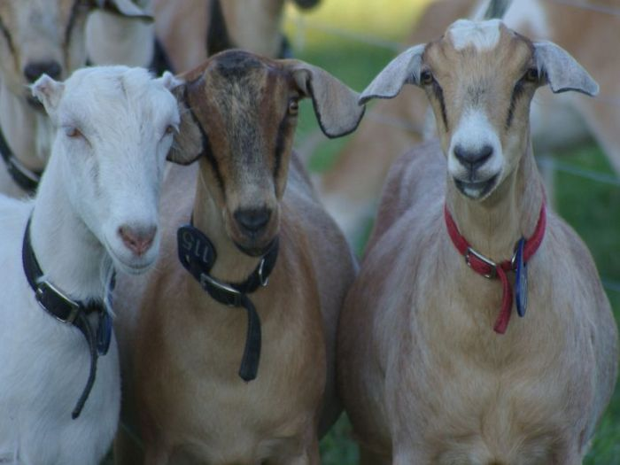
В старых арабских медицинских книгах упоминается, что о бодрящих свойствах кофейных зерен люди узнали по подсказке неких домашних животных. Монах одного из эфиопских монастырей подметил, что в те дни, когда эти животные паслись там, где росли кофейные кусты и деревья, они становились особенно оживленными и игривыми. Монах попробовал есть плоды кофе: т. к. ему приходилось, как и прочим монахам, принимать участие в ночных бдениях. И что же? Сон отступил. Вскоре его опыту последовали другие монахи, а затем этот опыт вышел за пределы монастыря. Какие домашние животные подсказали монахам о бодрящих свойствах кофе?

Slide 33
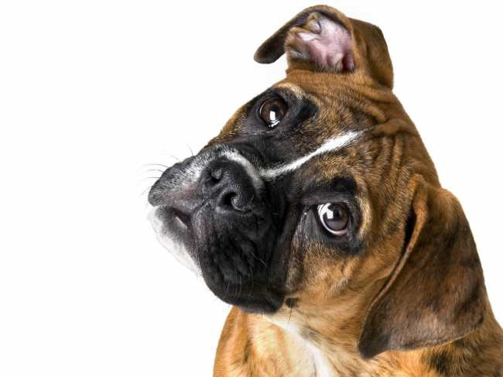
Первоначально, когда человек только начал одомашнивать этих животных, он Испанские завоеватели встретили этих животных в Центральной Америке совершенно без шерсти. Мексиканцы откармливали их и ели. Со временем их стали использовать и в других целях. Сейчас эти животные служат в цирке, участвуют в научных экспериментах и даже принимали участие в освоении космоса.

Slide 34
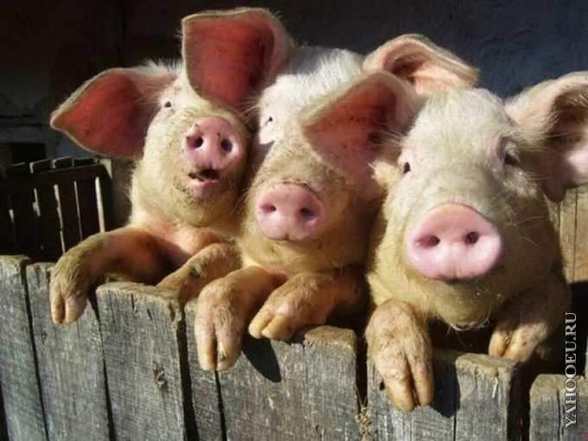
Племена папуасов, проживающие на Новой Гвинее, чтят культ этого животного. Их воспитывают, как членов семьи, обращаются к ним по имени, кладут спать рядом с собой, гладят, ласкают и плачут, когда животное заболело. Кормят лучшими блюдами со своего стола.

Slide 35
За внимание!

